Slide 1
UNIVERSIDAD DE CIENCIAS MÉDICAS DE VILLA CLARA
FACULTAD D MEDICINA
TÍTULO. “Enfermedades de transmisión sexual como principal causa de Infertilidad femenina”
AUTORA:
Dra. Liset Fuentes Miranda.

Slide 2
Titulo: Infecciones de transmisión sexual como principal causa de Infertilidad femenina.
Objetivo: Determinar las principales causas de
la infertilidad de origen femenino.
INTRODUCCION
* Aspectos generales.
DESARROLLO
* Causas de infertilidad de origen femenino.
CONCLUSIONES

Slide 3
Morbimortalidad maternoinfantil :
1. Abortos espontáneos
2. Muerte fetal y/o materna
3. Partos prematuros y bajo peso al nacer
4. Entre otras
Las ITS tienen consecuencias fatales y su control mejora la SALUD REPRODUCTIVA.
Secuelas:
1. Enfermedad inflamatoria pélvica
2. INFERTILIDAD
3. Cáncer de pene y cervicouterino
4. Entre otras.

Slide 4
La Organización Mundial de la Salud (OMS) ha declarado la infertilidad como un problema de salud global y la define como la imposibilidad de lograr un embarazo luego de 12 meses de relaciones sexuales regulares sin protección anticonceptiva, plantea que aproximadamente del 8% al 12% de las parejas a nivel mundial experimentan algún problema de infertilidad durante su vida fértil.

Slide 5
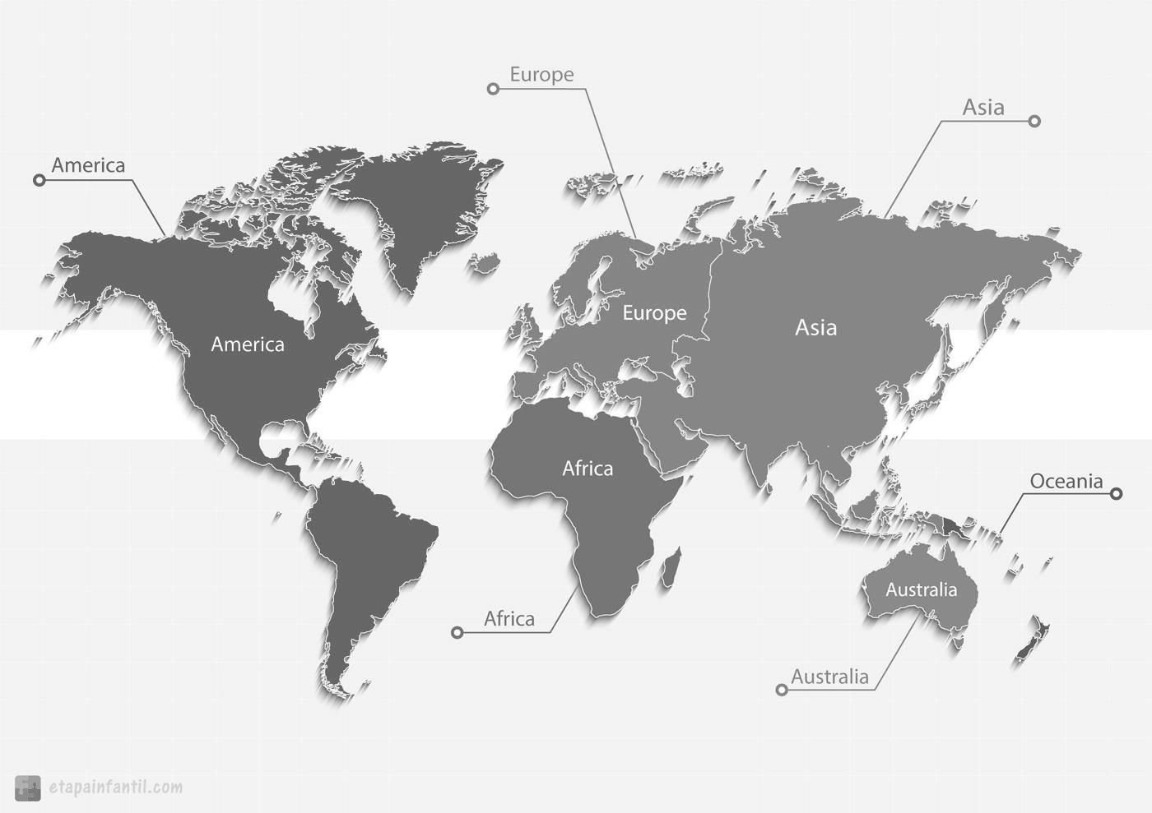
En España sitúan la tasa de infertilidad entre el 15 y el 17%.
En África Sub sahariana más del 30% de las mujeres entre 25 y 49 años sufre de infertilidad.
En Estados Unidos, al menos 12% de las mujeres de 15 a 44 años en edad reproductiva han reportado haber recibido algún servicio de infertilidad, desde evaluación hasta tratamiento; es decir, 7.4 millones de mujeres y sus parejas.
En Chile las tasas de infertilidad alcanzan al 10,4% de mujeres en edad fértil al año de matrimonio, de las cuales a los 8 años permanece infértil el 8% de las parejas.
En nuestro país entre un 10 y 14% de las parejas sufren algún tipo de infertilidad.

Slide 6
Causas de infertilidad de origen femenino
Alteraciones tubaricas y peritoneales 30%
Alteraciones ováricas 20%
Alteraciones de la migración espermática 10%
Alteraciones anatómicas del aparato reproductor.
Alteraciones relacionadas con las enfermedades sistémicas.
Notes:
Alteraciones tubaricas y peritoneales.: Estas alteraciones son la causa más frecuente del factor femenino, alrededor del 30 % para muchos autoresEl ovario desempeña un papel importante en la re-,, son defectos anatómicos en las trompas que impiden su normal funcionamiento. Generalmente se deben a secuelas de procesos infecciosos o inflamatorios Como enfermedad inflamatoria pélvica, tuberculosis peritoneal, blenorragia, clamidiasis, infecciones posaborto, posparto, endometriosis, hidrosálpinx,
etc.
Alteracion en la migracion espermática: La migración de los espermatozoides puede verse
alterada por diferentes situaciones, las cuales se pueden
dividir según su localización:
– Vaginales: procesos inflamatorios, vaginitis, endometritis, tabiques vaginales, alteraciones Vaginales del desarrollo (aplasia o atresia).
– Cervicales: procesos infecciosos, Alteraciones Funcionales En La Composición Del Moco Cervical Por Disfunción ovulatoria.

Slide 7
La infección pélvica es la causa más frecuente de daño tubárico englobando al 80% de los casos.
Generalmente es el resultado de una infección iniciada en el endocervix, que termina afectando a diversos tejidos hasta las trompas de Falopio .
Numerosas infecciones de transmisión sexual pueden ocasionar de manera indirecta infertilidad pero solo los microorganismos Chlamydia Trachomatis y Neisseria Gonorrhoae tienen efectos directos en la fertilidad.
Después de sufrir la infección, debido a que producen daños en los cilios y como resultado de la respuesta inmune se forman numerosas cicatrices fibrosas que obstruyen el interior de las trompas que pueden provocar secuelas como adherencias pélvicas y obstrucciones tubaricas por lo que el óvulo no puede entrar naturalmente al útero.

Slide 8
CONCLUSIONES:
La principal causa de Infertilidad de origen femenino son las alteraciones tubaricas y peritoneales y como principal expresión las infecciones pélvicas (Chlamydia Trachomatis y Neisseria Gonorrhoae), seguido de alteraciones ováricas y de la migración espermática.

